Slide 1
Lenguajes de marca y sistemas de información
UD01: Introducción a HTML y CSS
Tema 8: Ampliación CSS. Selectores
CIFP a Carballeira – Marcos Valcárcel
Antonio Muñoz Rubio

Slide 2
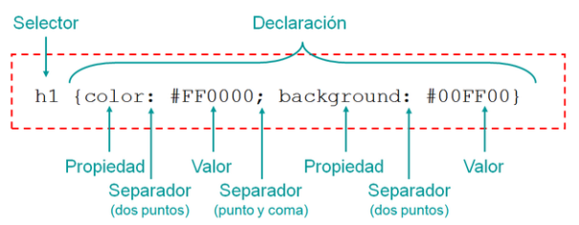
Repaso selectores
Son la primera parte de una regla CSS
Permiten definir el elemento o elementos sobre los que se aplica el conjunto de propiedades

Slide 3
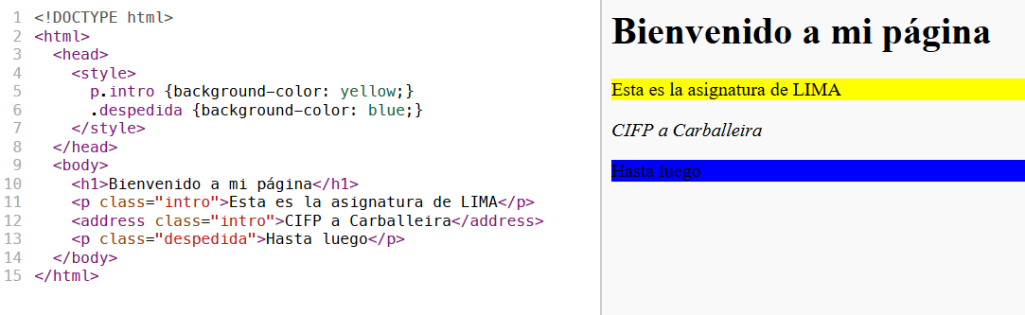
Selectores CSS básicos
Selector de etiqueta: p {background-color: yellow;}
Selector de id: #ppal {color: red;}
Selector de clase (con o sin etiqueta)

Slide 4
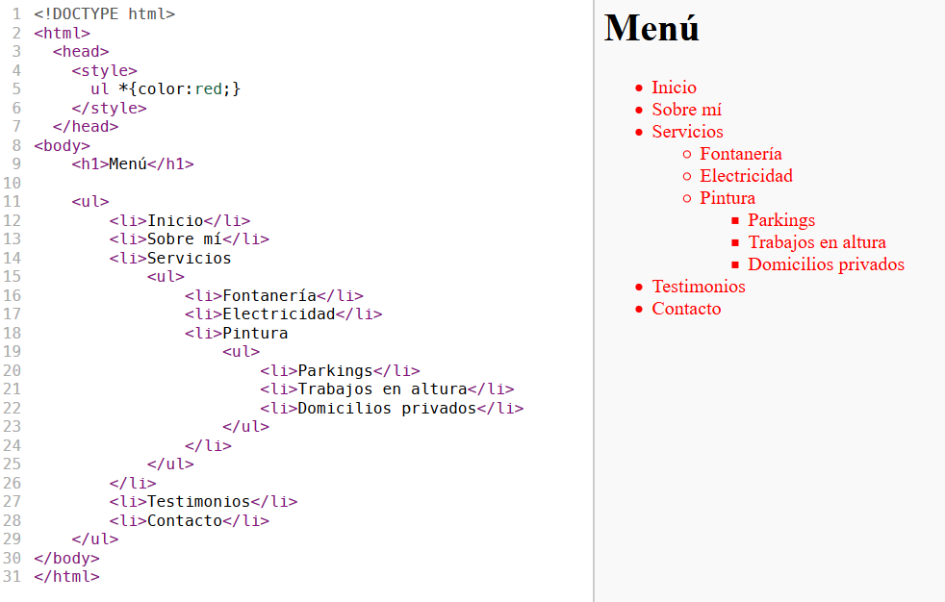
Selector universal
Permite aplicar un estilo a todas las etiquetas del documento
* {color:black;}
No se suele emplear de esta manera ya que es un selector muy poco discriminatorio pero sí que se utiliza para tablas y listas

Slide 5
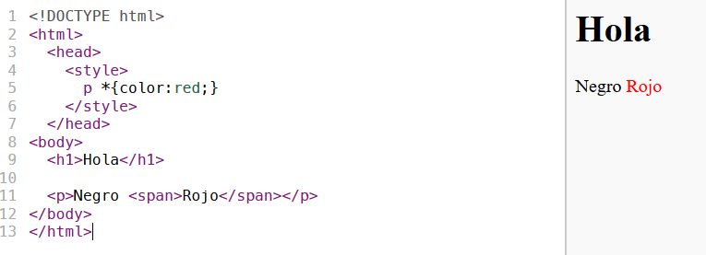
Selector universal

Slide 6
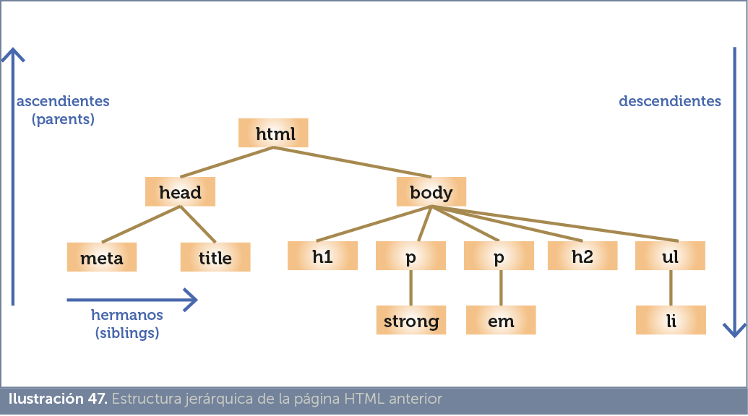
Selectores jerárquicos

Slide 7
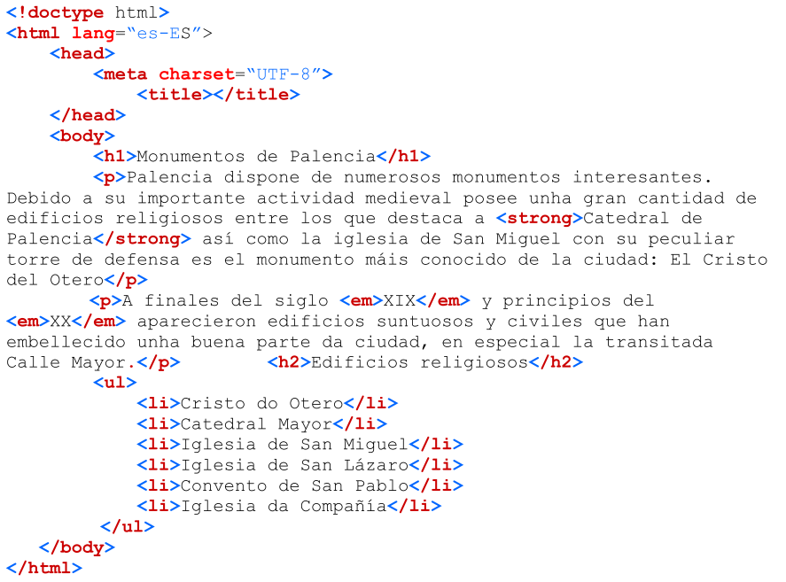
Selectores jerárquicos

Slide 8
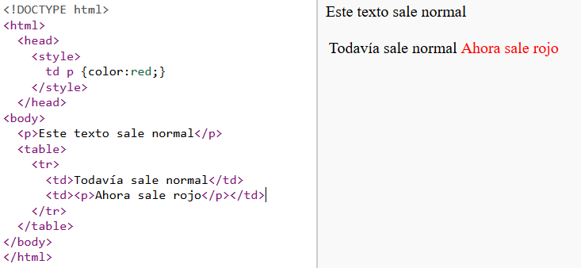
Selectores jerárquicos: Selector descendente
Permite indicar que el estilo definido se aplica a una determinada etiqueta pero cuando este contenida en otra

Slide 9


Selectores jerárquicos: Selector descendente
Se pueden hacer combinaciones más complejas:
Se aplica a los párrafos que estén dentro de un artículo, que a su vez estén dentro de una sección
Esta técnica vale para cualquier selector:
En este caso actúa sobre los elementos de la clase .rojo interiores a un elemento sección

Slide 10

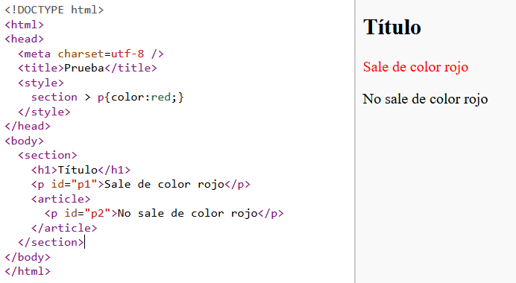
Selectores jerárquicos: Selector de elementos hijos
En este caso, solamente funciona para elementos que son hijos directos. Se hace de la siguiente manera:
El signo > indica una relación jerárquica de padre a hijo.

Slide 11
Selectores jerárquicos
Síntasis | Significado
elemento1 + elemento2 | El estilo se aplica al elemento2 cuando es hermano del elemento1 y además el elemento1 precede inmediatamente al elemento2
elemento1 ~ elemento2 | Se aplica al elemento2 cuando es hermano del elemento1 y este lo precede, aunque no sea inmediatamente
elemento:empty | Se aplica cuando el elemento este vacío
elemento:nth-child(núm) | Se aplica al elemento indicado cuando sea el hijo con el número indicado Se pueden emplear expresiones más complejas mediante el uso de la variable n para conseguir fórmulas más complejas. También se puede utilizar las palabras odd (impar) y even (par) Ejemplos de uso: tr:nth-child(3): Selecciona la tercera fila de una tabla tr:nth-child(odd): Selecciona las filas impares tr:nth-child(3n+1): Selecciona las filas 1, 4, 7, 10 (de tres en tres)
elemento:nth-last-child(n) | Funciona igual que el anterior pero cuenta los elementos hijos a partir del último en orden inverso
elemento:first-child | Se aplica al elemento cuando es el primer hijo
elemento:last-child | Se aplica al elemento cuando es el último hijo
elemento:only-child | Se aplica al elemento cuando es el único hijo
elemento:first-of-type | Primer descendente de su tipo
elemento:last-of-type | Último descendente de su tipo
elemento:nth-first-of-type(n) | Funciona como nth-child pero se refiere al número de hijos de ese tipo. No cuenta hijos, solamente los hijos del tipo indicado
elemento:nth-last-of-type(n) | Como el anterior pero cuenta n desde el final
elemento:nth-only-of-type | Se aplica cuando el elemento es el único hijo de ese tipo

Slide 12
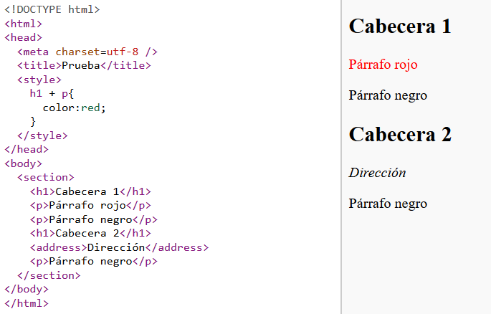
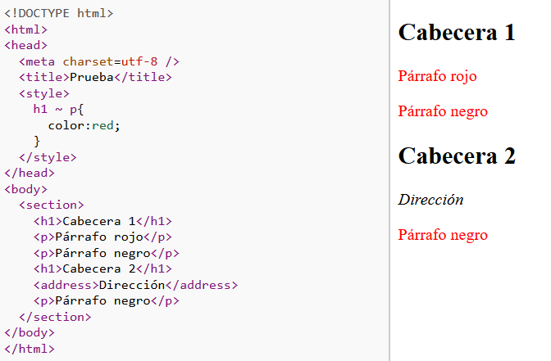
Selectores jerárquicos

Slide 13
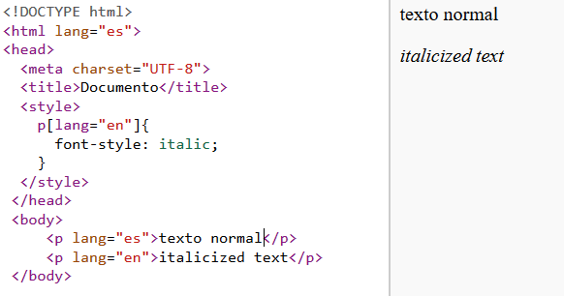
Selección por atributos
Permite aplicar estilos a un elemento cuando este tiene un determinado valor sobre un atributo. Para eso se indica el atributo entre corchetes, seguido del signo de igualdad y un valor entre comillas

Slide 14

Selección por atributos
Se puede mezclar este tipo de definiciones con clases o definiciones por identificador:
En este caso el estilo definido se aplica a párrafos de clase1 que estén marcados con valor en en el atributo lang (idioma inglés)

Slide 15
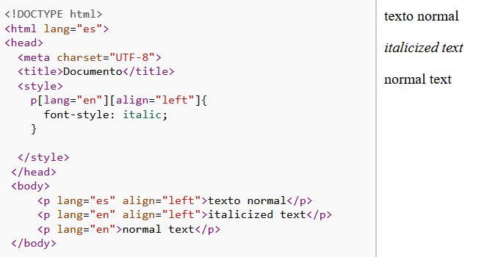
Selección por atributos
Se puede incluso emplear mas de un atributo:

Slide 16
Selección por atributos
Sintaxis | Significado
elemento[atributo~="valor"] | Elementos que usen el atributo indicado que contengan el valor aunque separado de otros valores por espacios
elemento[atributo$="valor"] | Elementos que utilicen el atributo indicado y cuyo contenido finalice con el valor indicado
elemento[atributo^="valor"] | Elementos que utilicen el atributo y cuyo contenido comience con el valor indicado
elemento[atributo|="valor"] | Elementos que utilicen el atributo, cuyo contenigo comience con el valor indicado y además ese valor sea una palabra
elemento[atributo*="valor"] | Elementos que utilicen el atributo indicado y contenga (en cualquier parte) el atributo indicado

Slide 17
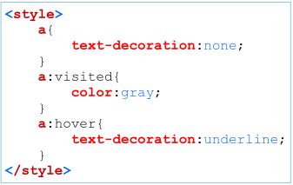
Pseudoclases
Las pseudoclases permiten asociar estilos a un selector cuando le acontece una determinada circunstancia. Inicialmente las pseudoclases se aplicaban a los enlaces (elemento a), pero ahora se aplican a cualquier elemento. Las pseudoclases clásicas son:
:link: se aplica a los enlaces no visitados
:visited: enlaces visitados
:active: Enlaces activos
:hover: Se activa cuando el ratón pasa por encima

Slide 18
Pseudoclases
Pseudoclase | Selecciona
:focus | Cuando el elemento obtiene el foco, es decir cuando el elemento ha capturado la entrada del teclado. Muy útil en formularios
:lang(código) | Se aplica cuando el elemento está marcado con el lenguaje indicado por su código de idioma en el atributo lang
:enabled | Cuando el elemento está habilitado (útil en formularios)
:disabled | Cuando el elemento está deshabilitado (útil en formularios)
:checked | En controles de formulario de tipo radio o checkbox, cuando el elemento pasa a estar activado
:in-range | En controles de formulario (de tipo input) cuando el valor que contiene esté dentro de rango. Es decir, está entre los valores de los atributos min y max.
:out-of-range | Cuando está fuera de rango
:target | Se aplica cuando el elemento al que se refiere ha sido destino de un enlace
:valid | Controles de formulario que contienen valores válidos (lo serán dependiendo del tipo de elemento)
:invalid | Se aplica cuando los controles de formulario no tienen valores válidos
:read-only | Controles de formulario que están en modo de solo lectura (debido a usar el atributo HTML readonly)
:read-write | Controles que se puedan leer y escribir
:required | Controles de formulario que están marcados (gracias al atributo HTML required) para ser rellenados obligatoriamente
:optional | Controles que no están obligados a ser rellenados
:default | Selecciona los elementos de un formulario que son las opciones marcadas por defecto
:lang(codigoLenguaje) | Selecciona los elementos que hayan utilizado el atributo lang con el código indicado
:root | Se aplica a todos los párrafos excepto al primero de cada grupo de hermanos. Solo tiene utilidad cuando se aplica CSS sobre documentos XML
:not(selector) | Se aplica cuando el elemento no cumple ser del tipo indicado por el selector dentro de la palabra not

Slide 19
Pseudoelementos
Pseudoelemento | Significado
::first-line | Primera línea del elemento
::first-letter | Primera letra del elemento
::after | Se aplica para colocar código tras el elemento
::before | Se aplica para colocar código antes del elemento
::selection | Se aplica al texto seleccionado del elemento

